Slide 1


Slide 2

“Mas recebereis poder, ao descer sobre vós o Espírito Santo, e sereis minhas testemunhas tanto em Jerusalém como em toda a Judéia e Samaria e até aos confins da terra.”
Atos 1:8

Slide 3
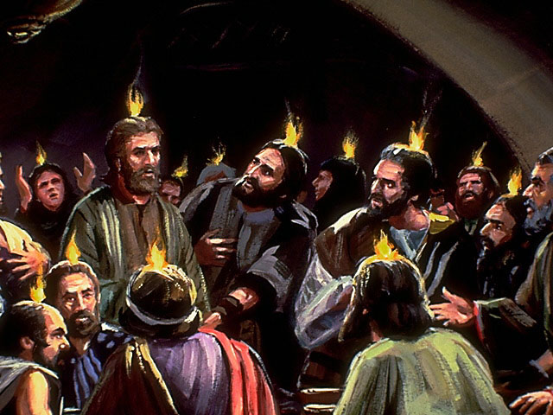

Slide 4

“Ouvindo eles estas coisas, compungiu-se-lhes o coração e perguntaram a Pedro e os outros apóstolos: Que faremos, irmãos?

Slide 5
Respondeu-lhes Pedro: Arrependei-vos, e cada um de vós seja batizado em nome de Jesus Cristo para remissão dos vossos pecados, e recebereis o dom do Espírito Santo.

Slide 6
Pois para vós outros é a promessa, para vossos filhos e para todos os que ainda estão longe, isto é, para quantos o Senhor, nosso Deus, chamar. Com muitas outras palavras deu testemunho e exortava-os, dizendo:

Slide 7
Salvai-vos desta geração perversa.
Então, os que lhe aceitaram a
palavra foram batizados, havendo
um acréscimo naquele dia
de quase três mil pessoas.”
Atos 2:37-41

Slide 8
“Muitos, porém,
dos que ouviram a
palavra a aceitaram,
subindo o número
de homens a quase
cinco mil.”
Atos 4:4

Slide 9
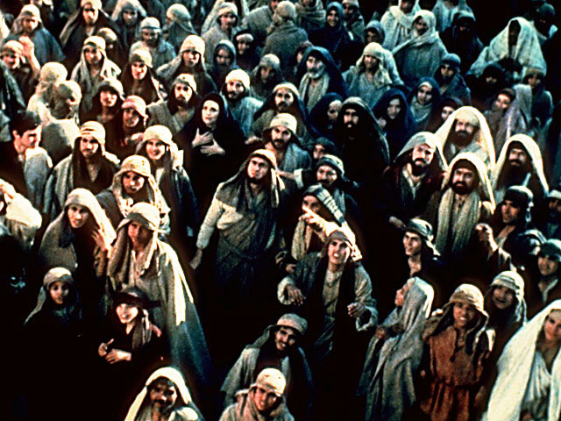

Slide 10
“Crescia a palavra de Deus, e, em Jerusalém, se multiplicava o número dos discípulos; também muitíssimos sacerdotes obedeciam à fé.”
Atos 6:7

Slide 11
“E apedrejavam Estêvão, que
invoca e dizia: Senhor Jesus, recebe o meu espírito! Então, ajoelhando-se, clamou em alta voz: Senhor, não lhes imputes
este pecado! Com estas
palavras, adormeceu. E Saulo
consentia na sua morte.”
Atos 7:59-60

Slide 12
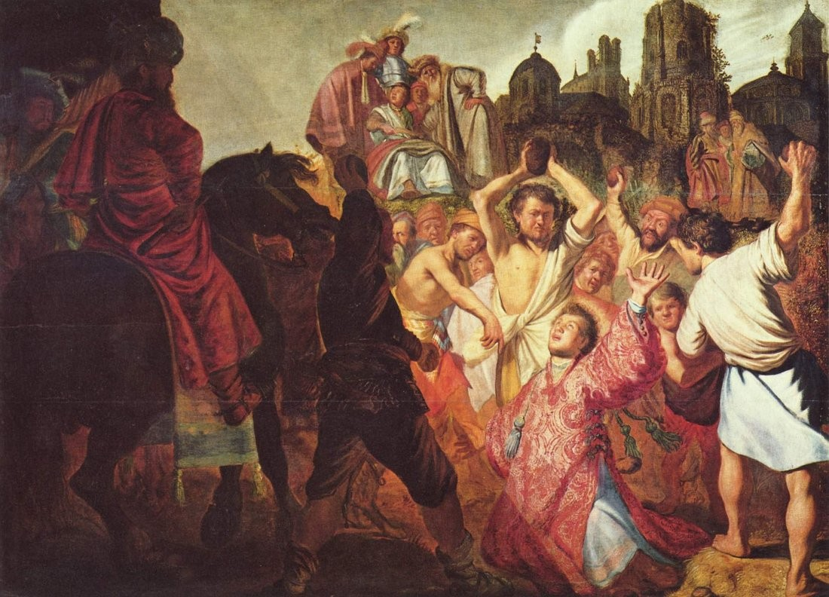

Slide 13
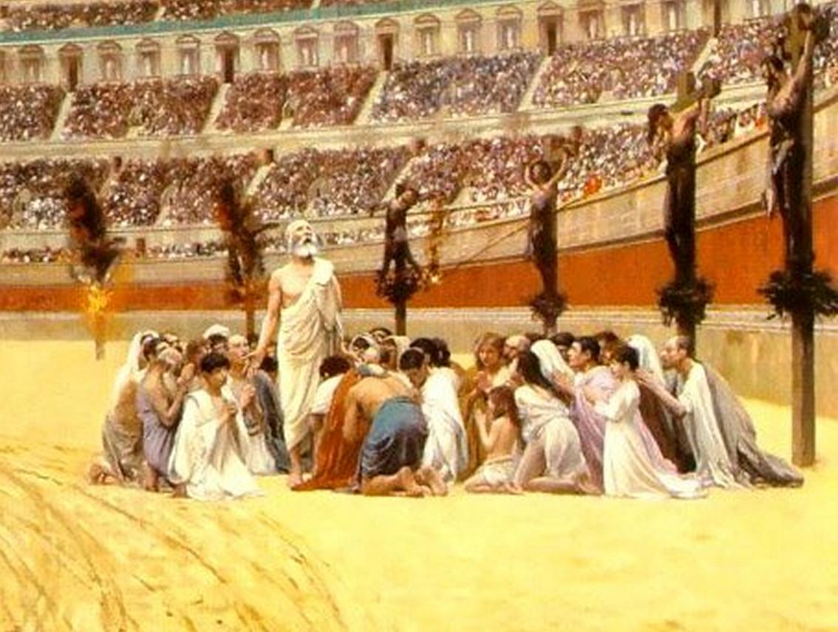

Slide 14
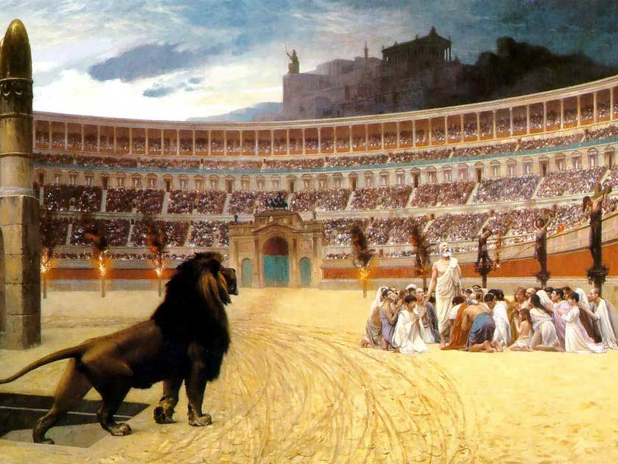

Slide 15
“Atendei por vós e por todo o
rebanho sobre o qual o Espírito
Santo vos constituiu bispos,
para pastoreardes a igreja
de Deus, a qual Ele comprou
com o Seu próprio
sangue.

Slide 16
Eu sei que, depois da
minha partida, entre vós
penetrarão lobos vorazes,
que não pouparão
o rebanho.

Slide 17
E que, dentre vós mesmos,
se levantarão homens falando
coisas pervertidas, para
arrastar os discípulos
atrás deles.”
Atos 20: 28-30

Slide 18
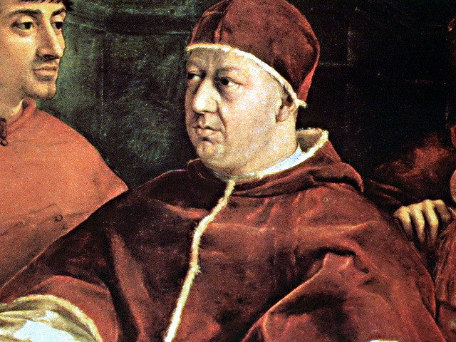

Slide 19
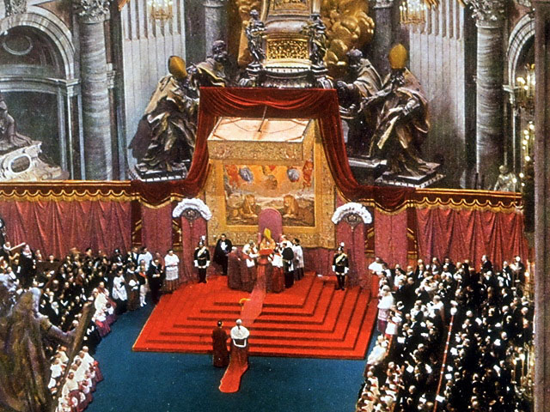

Slide 20
Em vez de crer num
único salvador,
foram ensinados a crer
em muitos.

Slide 21
Em vez de crer que Cristo
é o único e verdadeiro fundamento da igreja, foram ensinados que outro é o fundamento.

Slide 22
Em vez de crer que Cristo é o único mediador entre Deus e o homem, foram ensinados que há uma multidão deles.

Slide 23
Em vez de serem ensinados
que as Escrituras Sagradas
contém toda a verdade, foram ensinados que a tradição é igual
ou mesmo superior.

Slide 24
Em vez de serem ensinados
que o sangue de Cristo é o único sacrifício para a purificação
do pecado, foram ensinados
a aceitar um sacrifício inventado
na Terra.

Slide 25
A Lei de Deus é violentada.

Slide 26
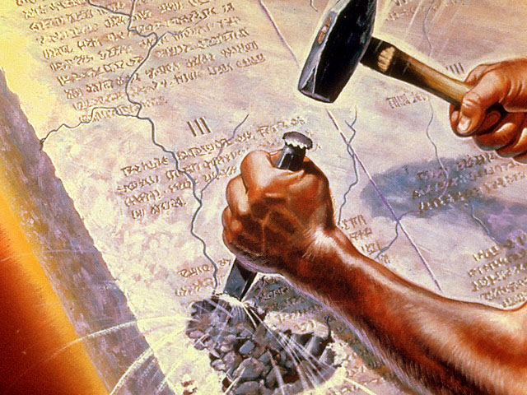

Slide 27
O Maior Erro Cometido Pela Humanidade foi misturar
os princípios puros do cristianismo com as doutrinas espúrias
e ritos do paganismo.

Slide 28
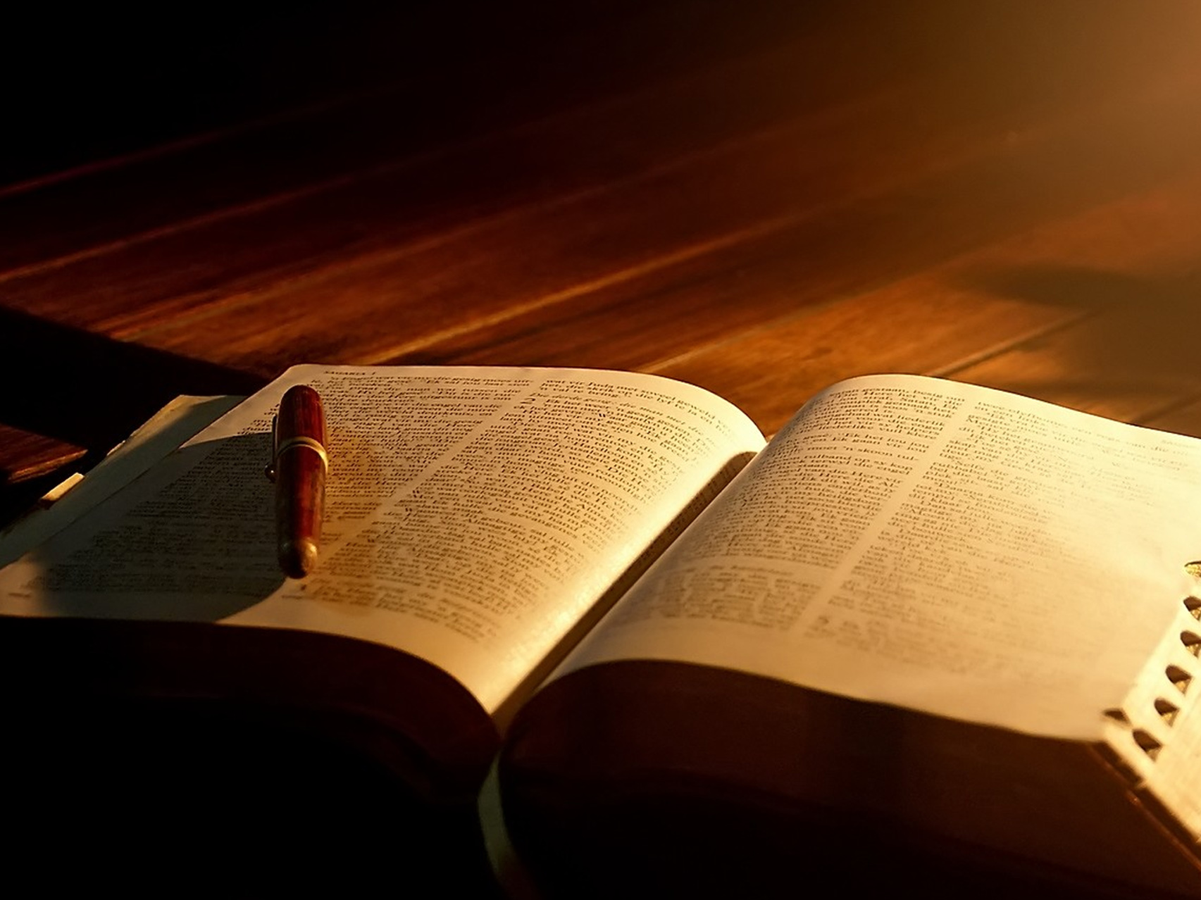
“Orai sem cessar.”
I Tessalonicenses 5: 17

Slide 29

31

Slide 30
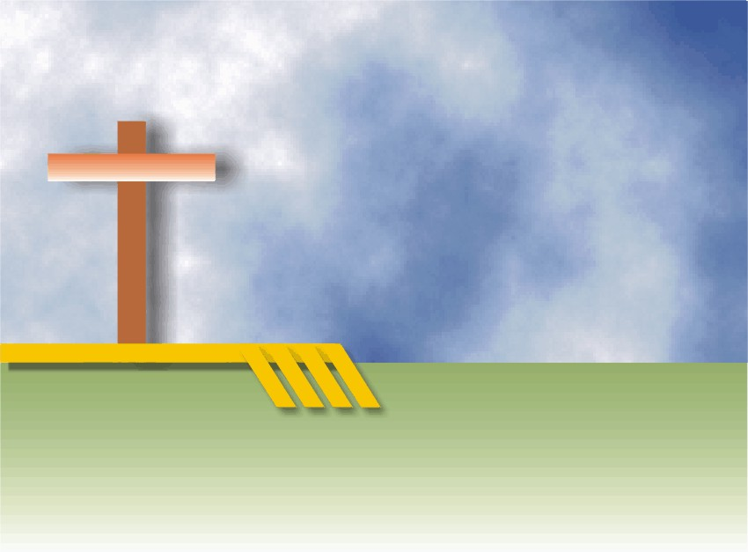
O MAIOR ERRO…
31
312
VERDADES BÍBLICAS LANÇADAS POR TERRA

Slide 31
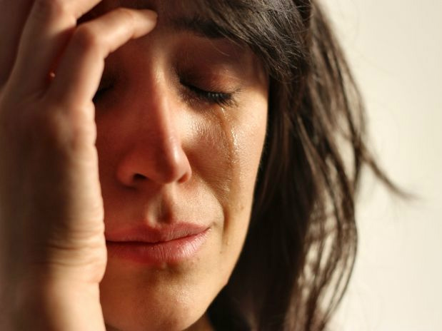

Slide 32
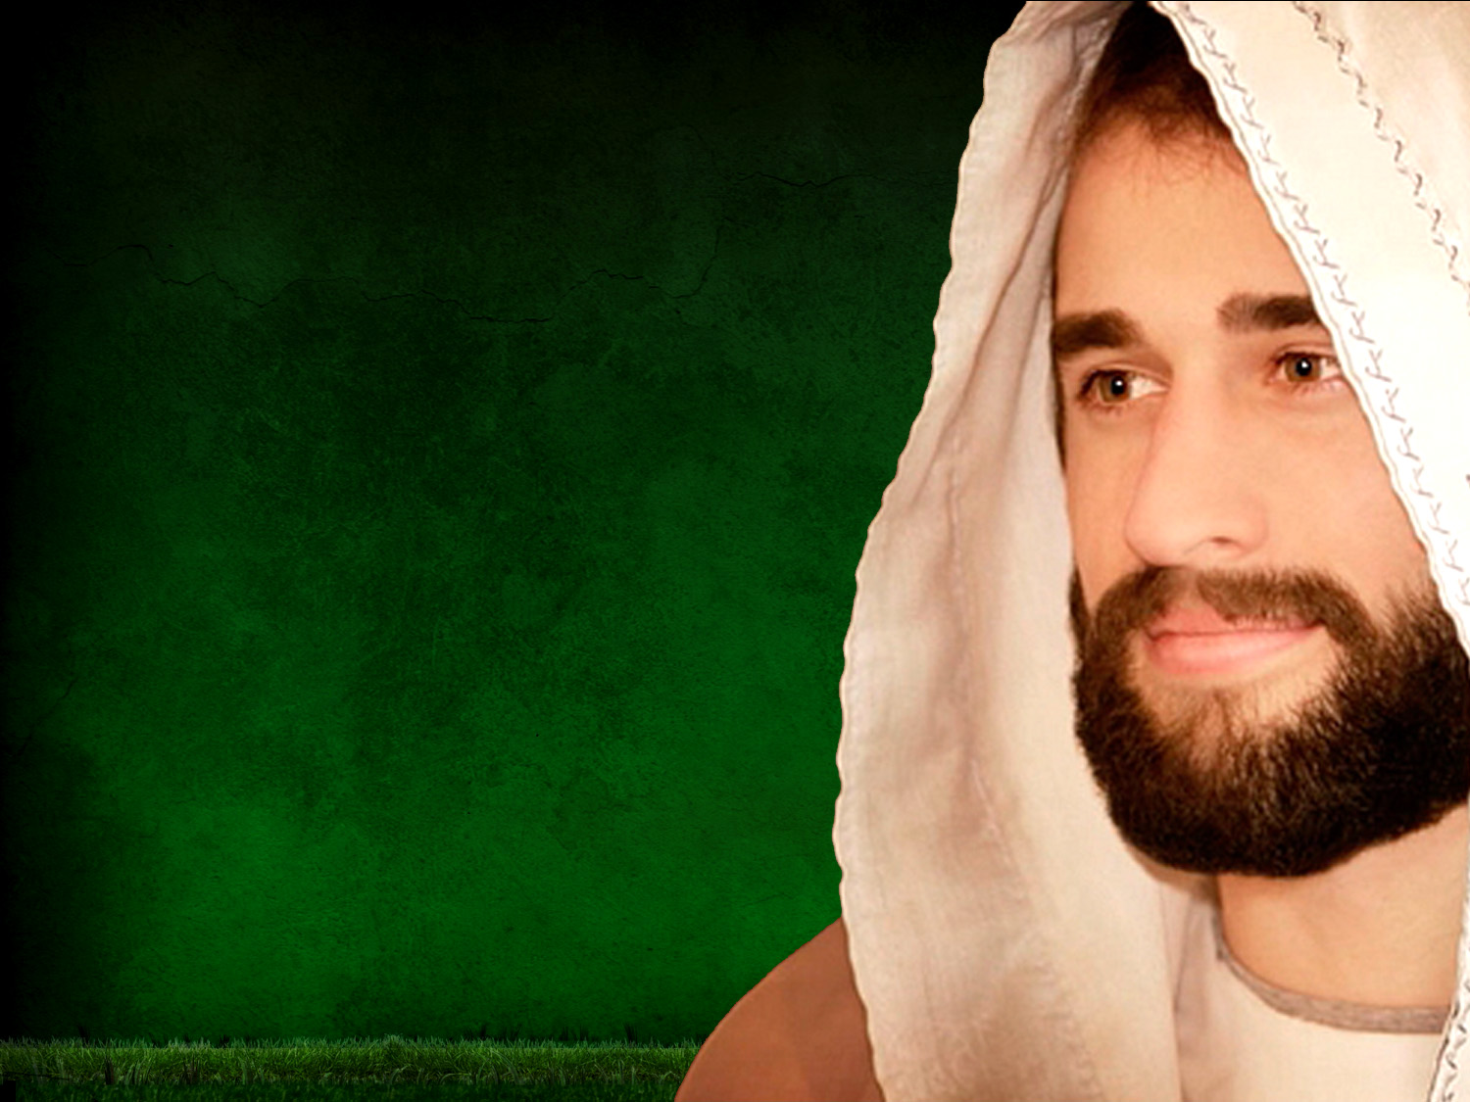

Slide 34


